Slide 1
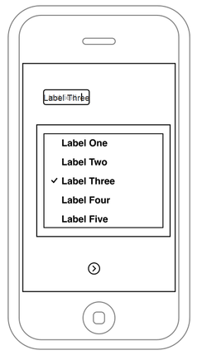
메인 화면 구성
설정된 알람 리스트
알람 이름
알람 이름
알람 이름
알람 추가 버튼
+

Slide 2
알람 추가
설정 시간, 분 표시
시
분
시간, 분 설정 버튼
분은 5분 단위
↑
↑
↓
↓
월
화
수
목
금
토
일
요일 설정, 색상 추가를 통한 구분 가능 음영이 들어가면 해당 요일에만 알람
알람 기능 설정, 기본의 경우 시간되면 울리고, 비콘의 경우 설치된 비콘 위치로 가야 됨
기본
비콘
+
설정 알람 추가,삭제 버튼
-

Slide 3
비콘 설정
비콘 설정
비콘 목록 및 선택
비콘 리스트
비콘 ID 설정
비콘 아이디 설정 및 거리 설정
비콘 거리 설정
완료
비콘 설정 완료 및 취소 버튼
취소

Slide 4
알람 이름
알람 이름
알람 이름
+

Slide 5
시
분
↑
↑
↓
↓
월
화
수
목
금
토
일
기본
비콘
+
-

Slide 6
비콘 설정
비콘 리스트
비콘 ID 설정
비콘 거리 설정
완료
취소

